Slide 1
Живопис і мода класицизму

Slide 2
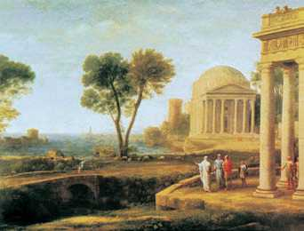
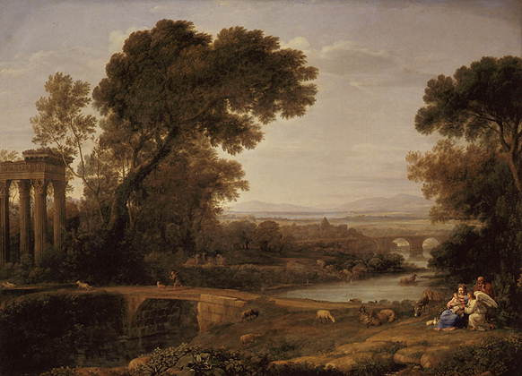
Класицизм (лат. Classicus - зразковий) - художній стиль і естетичний напрям в європейському мистецтві XVII-XIX століть.
Характерні риси живопису класицизму: цілісні композиції, яким підпорядковані виразні засоби та система кольорів, величні та ліричні пейзажі.
Теми картин: античні герої, історичні персонажі, міфологічні сюжети.
Жанри живопису: історичний живопис, портрет, пейзаж.
Художники: Н. Пуссен, К. Лоррен, А. Менгс, Ж.Л. Давід, Ш. Лебрен, М. Кауфман та інші.

Slide 3
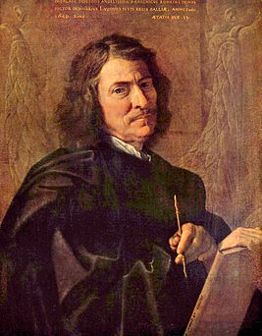
Нікола Пуссен (1594-1665)
Основоположником класицизму в живописі Франції називають Нікола Пуссена. У своїх картинах він прагнув до врівноваженості композиції, вивіряючи розміщення персонажів на полотні, як геометр розраховує своє креслення. Але його твори не перетворилися в розсудливі схеми завдяки радісним, світлим фарбам, чіткості та вишуканості малюнка, багатству зображуваних почуттів.
У живописі Н. Пуссена переважала антична тематика. Він уявляв Давню Грецію як ідеально-прекрасний світ, населений мудрими і досконалими людьми. Однією з тем живопису митця була міфологія («Нарцис і Ехо», «Царство Флори», «Аркадські пастухи» тощо).
Автопортрет (1649).

Slide 4
«Нарцис і Ехо» (1625-1627)
Нарцис - син річкового бога Кефиса і німфи Лавриона, прекрасний, але гордий і холодний юнак, який не любив нікого, крім самого себе. Багатьох німф зробив він нещасними, відкинувши їх любов. Однією з них була німфа Ехо, над якою тяжіло покарання Гери: Ехо не могла говорити, а на запитання відповідала, повторюючи їх останні слова. Богиня кохання Афродіта покарала Нарциса: він закохався в своє власне відображення в струмку. Не добившись від свого «обранця» взаємності, Нарцис вмирає від
нерозділеного кохання.
Це відбувається на очах
у нещасної німфи Ехо,
яка як і раніше любить
Нарциса. У тому місці,
де схилилася на землю
голова Нарциса, виросла
біла запашна квітка –
квітка смерті, нарцис.

Slide 5
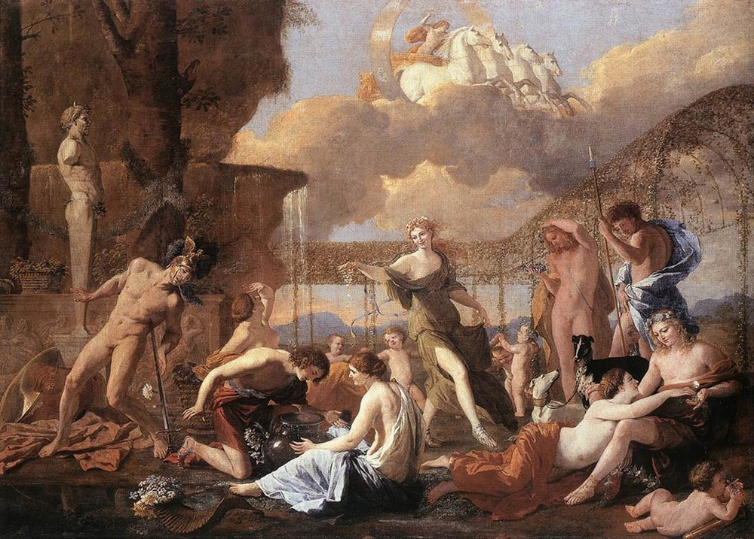
«Царство Флори» (1630-1631)
Картину називають також «Метаморфоза рослин». Вона прославляє рослинне царство і заснована на вірші Овідія, в якому міфологічні персонажі перетворені в квіти. У той час як Флора, оточена амурами, розсипаючи квіти танцює в центрі картини, Аякс кидається на свій меч. Нарцис дивиться на дзеркальну поверхню води в посудині, який тримає німфа Ехо. Інша закохана парочка, Крокос і Смілакс, розташувалася праворуч на передньому плані. За нею знаходяться знамениті своєю граціозною красою юнака: коханий Венери Адоніс (зі списом) і улюбленець
Аполлона Гіацинт.
Четвірка коней бога сонця, на
яку дивиться Кіфія, видніється
над хмарами в зодіаку. Кожна
фігура, хоча це і не особливо
впадає в очі на картині,
забезпечена квіткою, в який
вона перетворюється.

Slide 6
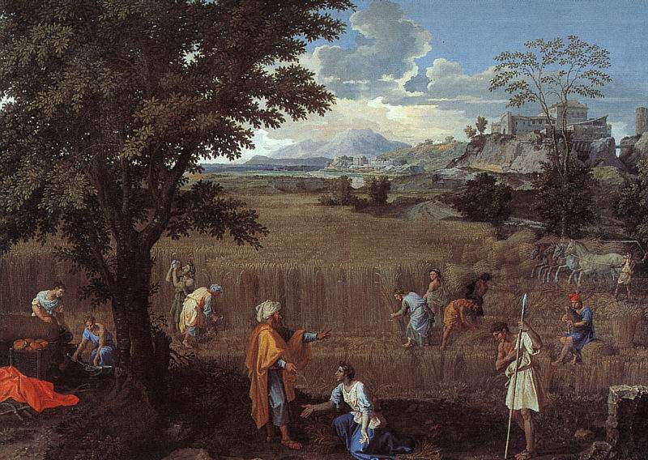
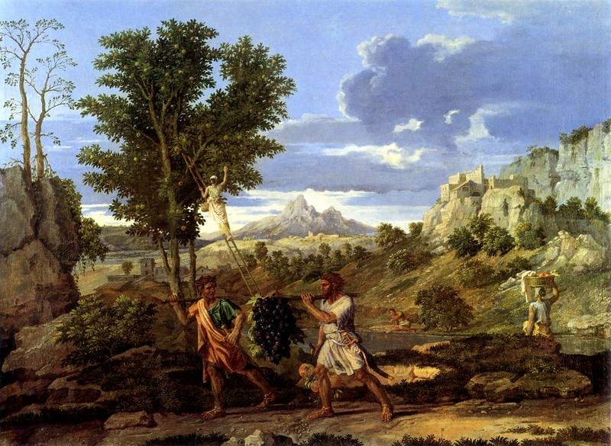
У пізніх роботах художник звертався до сюжетів з Біблії та античної історії.
Літо (Рут і Боаз) 1664
Осінь (Дари землі обітованої) 1664

Slide 7
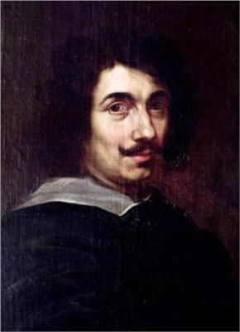
Клод Лоррен (1600-1682)
Його полотна втілюють ті ж ідеї та композиційні принципи, що і пейзажі Н. Пуссена, але відрізняються більшою тонкістю колориту і віртуозно побудованою перспективою. Клод Желле, відомий як Лоррен, присвятив свою творчість виключно пейзажу, що було великою рідкістю в сучасному йому мистецтві. Незважаючи на те що більшу частину свого життя художник провів в Римі, він, тим не менше, вважається основоположником традиції саме французького пейзажу, що полягає в інтелектуальному підході до зображення природи.

Slide 8
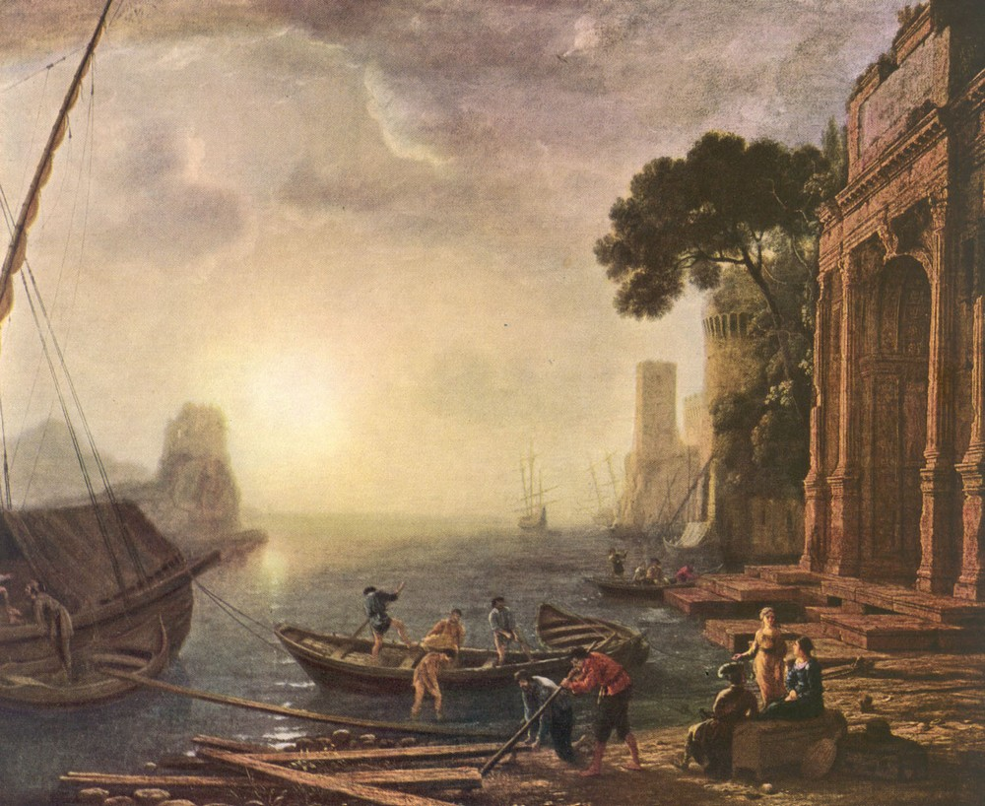
«Ранок у гавані» (1630р.)
Зображаючи на своєму полотні ранній ранок в морській гавані, художник створив нереальний, підказаний власною фантазією пейзаж, з мотивати римських околиць . Всі будівлі на картині – античні побудови, напівзруйновані, зарослі і вже втрачаючи
колишню велич. Моряки на
передньому плані
грузять на корабель
тяжкі тюки та бочки –
готуються до відплиття.
Портові хлопчики ловлять
рибу на саморобні вудки.
Гавань живе своїм
звичним ,
повсякденним життям.

Slide 9
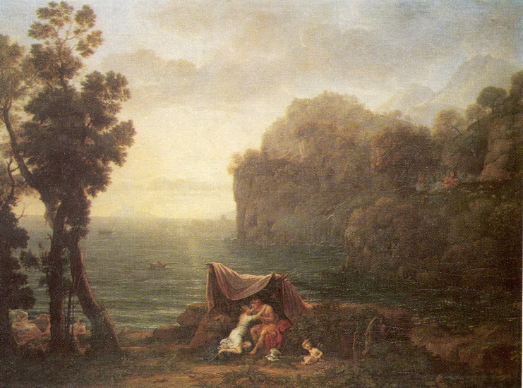
«Ацис і Галатея»
Це полотно в даний час зберігається в Дрезденської галереї. Твір написано в класичному стилі, що вимагає дотримання строгості, поділу простору на ряд планів, в картині ретельно вивірені пропорції, композиції дерев обрамляють картину з обох сторін, немов лаштунки або рамка.

Slide 10
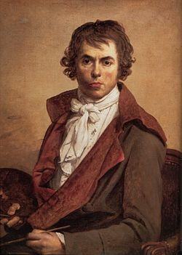
Жак - Луї Давид (1748 — 1825)
Одним із видатних представників французького живописного класицизму. Його картини, написані під впливом античної культури, утверджують строгу мораль, стриманість почуттів, від них віє духом суворості.
Жак Луї Давид був єдиним придворним художником Наполеона, який фіксував життєві події Бонапарта на полотні. Художник був основоположником революційного класицизму і висунув абсолютно новий тип художника. Це борець, який своїми полотнами виховує в молоді вірність обов’язку, високі моральні якості, героїзм. Славу Давиду як художнику принесла картина під назвою «Клятва Гораціїв».

Slide 11
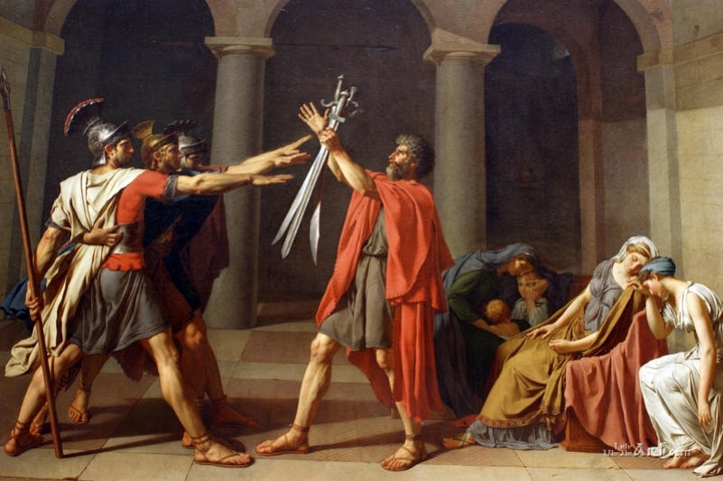
«Клятва Гораціїв»
На картині зображена сцена з римської легенди, в якій розповідалося про суперечку між двома ворогуючими містами - Римом і Альба Лонгом. Три брати, готові боротися за своє місто, віддають священну присягу - клятву своєму батькові, який благословляє їх на бій. Чоловіки зображені на картині як воїни - чіткими, жорсткими лініями. Ця чіткість підкреслює їх хоробрість і рішучість. У той час як жінки є другорядними персонажами, лише доповнюють загальну композицію. Жінки зігнуті
немов арки, це
підкреслює їх відчай і
переживання.
У цій картині передається
почуття патріотизму
молодих людей, віра
батька в своїх синів,
жіноча вірність і
відданість.

Slide 12
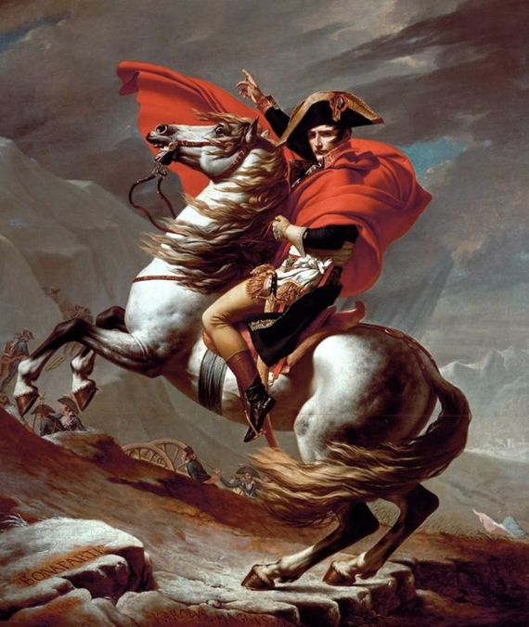
«Перехід Бонапарта через перевал Сен-Бернар»
Являє собою сильно романтизований кінний портрет генерала Наполеона Бонапарта, який в травні 1800 року очолив перехід від так званої Італійської армії через перевал Сен-Бернар високо в Альпах.
Романтичну спрямованість надає полотну природний фон: здиблений кінь, кругом гірські обриви, сніги, дує сильний вітер і царює непогода. Внизу, якщо придивитись, можна побачити висічені імена трьох великих полководців, які проходили по цій дорозі – це Ганнібал, Карл Великий і сам Бонапарт.

Slide 13
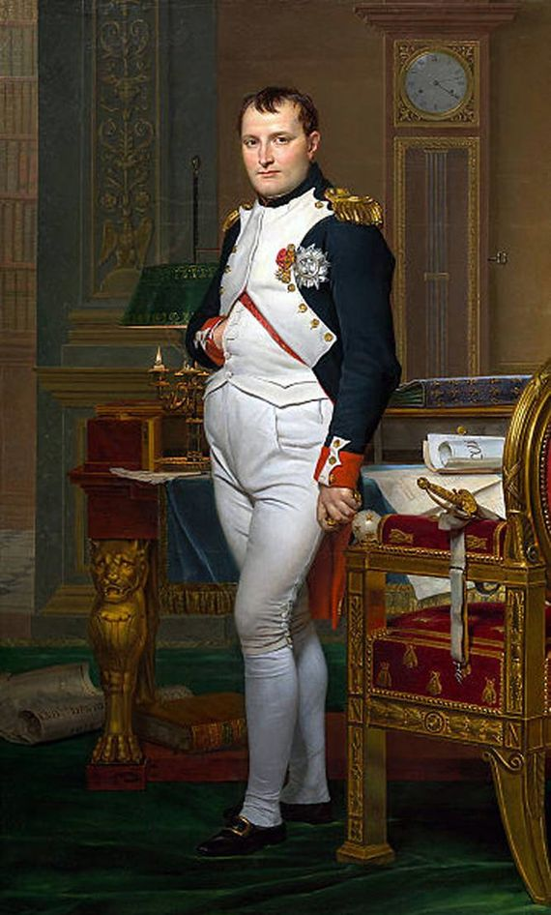
«Портрет Наполеона в робочому кабінеті»
Картина написана в 1812 році маслом на полотні. Вважається, що дане зображення Наполеона саме правдиве і точне. Французький полководець постає глядачеві в своєму особистому кабінеті. Його інтер'єр відповідає натурі господаря. Наполеон приділив особливу увагу тому, що має бути зображено на його портреті. Дана робота Давида була не єдиною, де він зображував імператора Франції. Але вона стала завершальною.
Тут Наполеон вже не молодий, втомлений від колишніх боїв чоловік.
Полотно перебуває на зберіганні в галереї Мистецтв. Вашингтон.

Slide 14
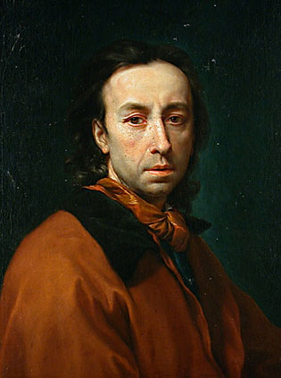
Антон Рафаель Менгс (1728-1779)
німецький художник і теоретик мистецтва, один з основоположників неокласицизму. Свої погляди на мистецтво виклав в книзі «Думки про прекрасне і про смак в живопису» (1762), де висунув як головне завдання художника збирання частинок ідеального в житті - з метою відтворення того «смаку до досконалості», яким володіли давні греки і корифеї Відродження.

Slide 15
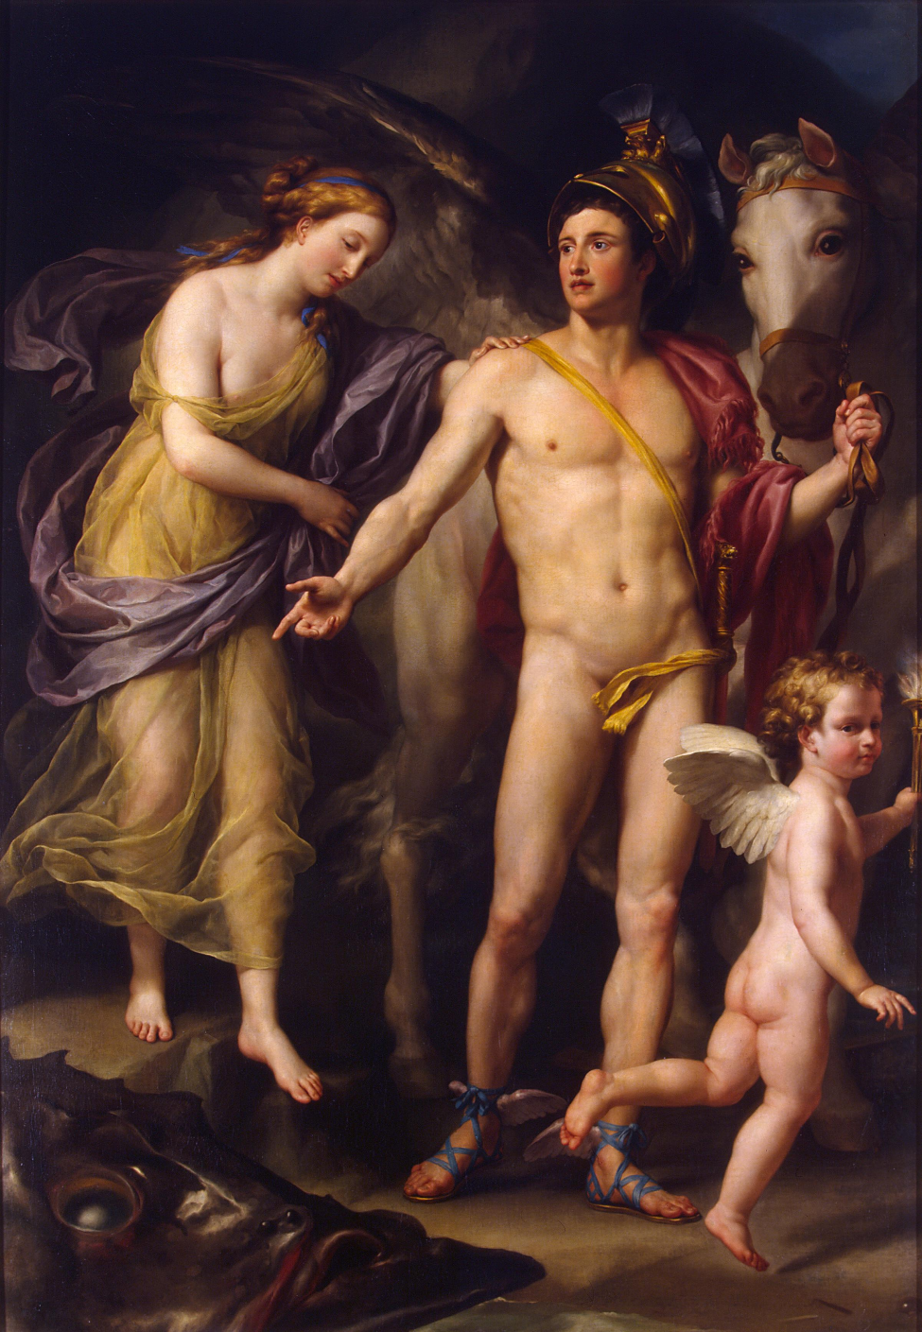
«Персей і Андромеда»
Державний Ермітаж володіє однією із кращих в світі колекцій картин Менгса, написаних в різні періоди його творчості. Найбільш знаменита із них – «Персей і Андромеда» на сюжет «Метаморфоз» Овідія. Вона була виставлена в Палаццо Берберіні в Римі в 1777 році і визвала захват глядачів. Менгс звернувся до античної спадщини в пошуках досконалих художніх форм. Зразком для фігури Персея послужила статуя Аполлона Бельведерського; фігура Андромеди запозичена з античного рельєфу на віллі Памфілі в Римі. Ідеально правильний малюнок, майстерність скульптурно-об’ємного моделювання фігур, величний риторичний жест головного героя – все вказує на те, що програмний твір майстра створено за строгими канонами класицизму, яких дуже притримувався Менгс.

Slide 16
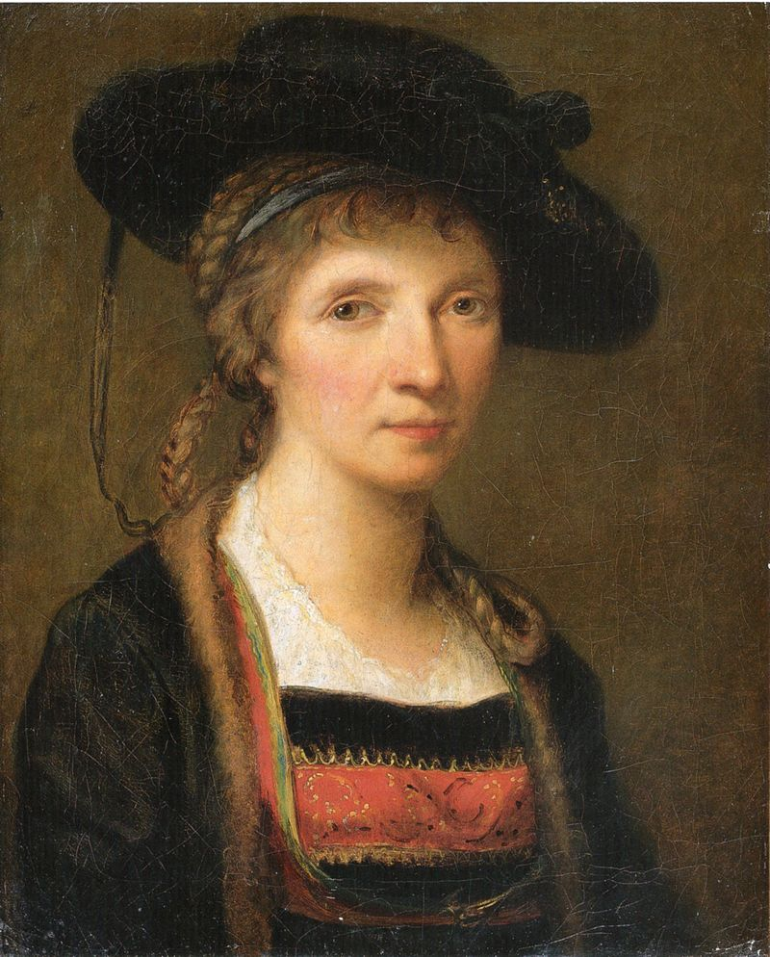
Ангеліка Кауфман (1741-1807)
Однією з перших відомих жінок-художниць була представниця німецького класицизму Ангеліка Кауфман (Ангеліка Марія Ганна Катарина Кауфман). У творах художниці багато емоцій, штучності у поведінці; прагнення до античної простоти і гармонії поєднувалося зі своєрідним колоритом і різноманітними кольоровими ефектами. Кауфман працювала з гравюрами, в галузі розробки меблів та інтер’єрів, створювала складні графічні візерунки для розпису посуду. Вона створила також серію портретів сучасників.
автопортрет, 1781 р.

Slide 17
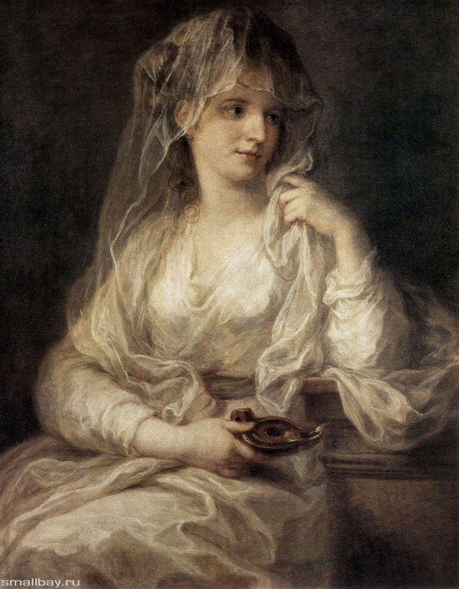
«Жіночий портрет в образі весталки»
Весталки – жриці богині Вести. Вони користувались великою почестю і багатьма правами. Якщо весталкам зустрічався на шляху відомий на страту злочинець, вони мали право помилувати його. Внаслідок особистої недоторканості весталок багато хто віддавали їм на зберігання свої духовні заповіти і інші документи. Одяг весталок складався із довгої білої туніки і головної пов’язки, із – під якої спускались коси, а при жертвоприношеннях весталки закутувались покривалами. Інститут весталок існував до часів Феодосія. При розкопках знайдені залишки храму богині Вести разом з житлом весталок.
Картинна галерея, Дрезден.

Slide 18
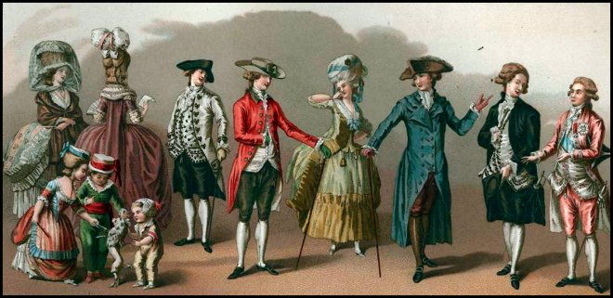
мода класицизму

Slide 19
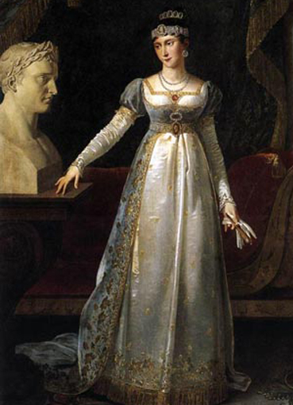
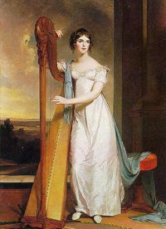
Одяг в епоху класицизму зазнав істотних змін, найбільше це стосувалося жителів Франції та Англії. Жорсткі каркаси для спідниць суконь виходять з ужитку, спідниця тепер драпірується не по боках, а ззаду, таку спідницю називають турнюр. Одяг того періоду можна побачити на картинах англійських художників Гейнсборо, Рейнольді. Причому для суконь найчастіше використовуються легкі тканини світлих тонів. Плаття також починають підперізуються поясом трохи вище талії, завищена талія буде вельми характерна для наступного за класицизмом стилю - ампір.

Slide 20
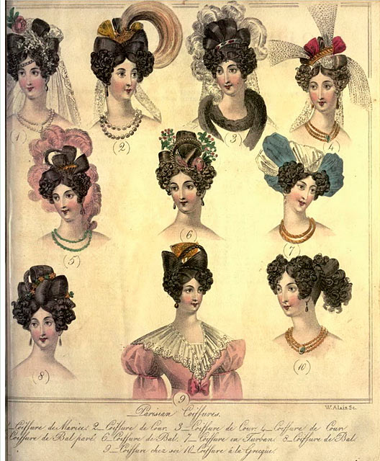
Серед головних уборів перевага віддавалася діадемам, обручам і пишним пов’язкам із пір’ям.
Зачіски спочатку ще залишалися високими і напудреними, але потім волосся перестають пудрити і починають завивати в локони. Також в моду входять капелюхи - величезні, з оксамиту і шовку, а також широкополі «англійські» капелюхи.

Slide 21
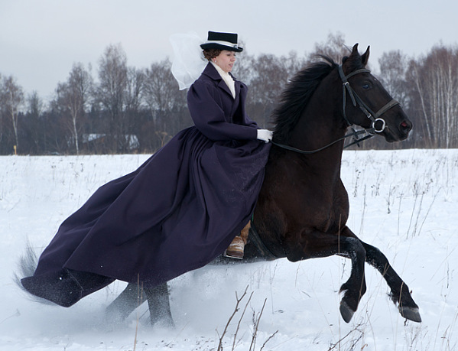
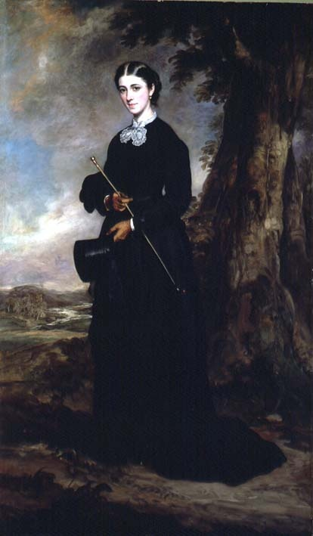
Поступово класицизм у жіночому одязі витісняє античність, роблячи наряди більш пристосованими до європейського клімату. У моду входять кашмірові шалі та картаті тканини. Для їзди верхи дами одягають плаття-амазонки зі спідниці та жакета, що нагадує чоловічий фрак.

Slide 22
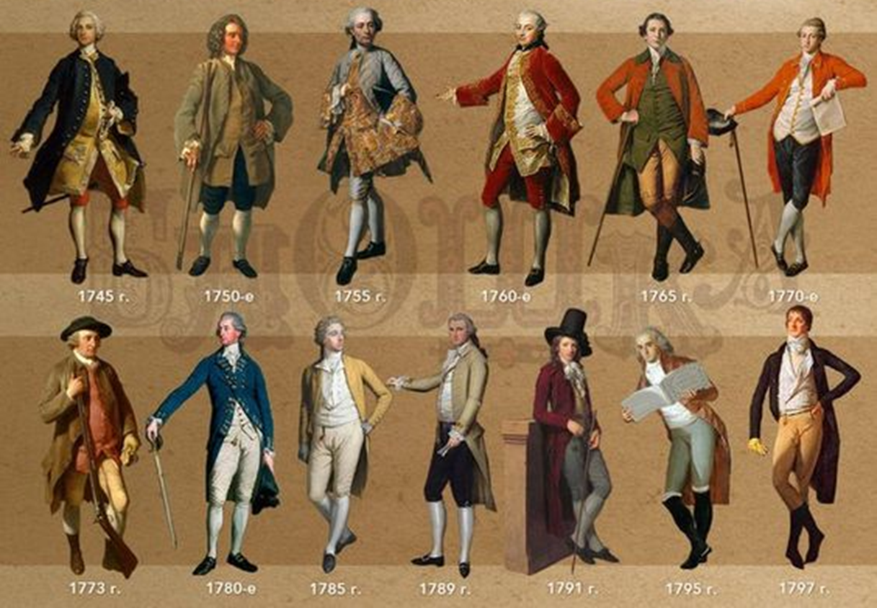
Англійський чоловічий сукняний фрак витісняє шовковий французький каптан. Фрак має стоячий виложистий комір і відігнуті від талії поли. Модним також стає редингот — щось середнє між пальтом і сюртуком — з прямими полами і шалевим коміром. Жабо і манжети на сорочках вужчають, кюлоти також залишаються вузькими, а панчохи білими. Взуттям слугують черевики з великою пряжкою. Парики поступово відходять, натомість волосся зачісують
назад і зав’язують
чорною стрічкою.
Саме у добу
класицизму в
чоловічу моду
входять краватки
й хусточки.

Slide 23
